Slide 1
二维热传导方程
显式有限差分并行求解
并行与分布式计算 · 期末汇报
汇报人：待填写 学号：待填写
独立串行 / MPI / OpenMP
2026年11月
算法实现 · 正确性检验 · 性能分析
Notes:
本项目求解二维热传导方程，完成独立串行、MPI和OpenMP三种实现。下面按算法、代码、验证和性能四条线，说明做法、证据与限制。

Slide 2
问题与路线
数值与并行方法
结果与讨论
数学模型
单位正方形
同一 N / M / T / α
三程序均推进到 T
1
h=1/N，Δt=T/M
每方向N区间、N+1节点
全场共(N+1)²个节点
独立串行 → MPI / OpenMP
0
0
1
先检查误差，再比较推进计时。
四边零温，正弦初值
并行与分布式计算
课程大作业
二维热传导显式有限差分
2 / 12
Notes:
模型是单位正方形，四边零温、正弦初值。每方向N个区间对应N加一个节点，全场节点数为N加一的平方；时间步长是T除以M。三程序用同一N、M、T和扩散率，真实推进到同一终点，先比较误差，再比较推进计时。

Slide 3
问题与路线
数值与并行方法
结果与讨论
五点显式差分
$$U_{i,j}^{n+1}=\left(1−4r\right)U_{i,j}^{n}+r\left(U_{i−1,j}^{n}+U_{i+1,j}^{n}+U_{i,j−1}^{n}+U_{i,j+1}^{n}\right)$$
old=U⁰，next=0，n=0；h=1/N，Δt=T/M。
时间一阶，空间二阶
① old：只读同一旧层 n
② next：写入新层 n+1
(i−1,j) · r
(i,j−1)
(i,j)
(i,j+1)
→
Σ
→
i,j
权重 r
1−4r
权重 r
(i+1,j) · r
加权求和
③ 全部内点/零边界
→
整层完成
→
④ swap，n←n+1
n<M：回到①；n=M：取old为最终解，恰好M步。
r=αΔt/h²≤1/4：各系数非负、权重和为1，满足标准二维稳定条件。
并行与分布式计算
课程大作业
二维热传导显式有限差分
3 / 12
Notes:
时间向前Euler、空间中心差分。图中中心权重一减四r，四邻居各为r，全部读旧层，结果只写新层同坐标。遍历全部内点并保持零边界，整层完成才交换并把n加一；不足M步则继续，最后从old取解。双数组避免同一步读到新邻值。r是扩散率乘时间步长再除以h平方，不超过四分之一时系数非负、权重和为一，满足标准二维稳定条件。格式时间一阶、空间二阶，解析解只作验证。

Slide 4
问题与路线
数值与并行方法
结果与讨论
MPI
N=8，P=3：内部7行
每步：通信 → 更新 → 换层
1 两次 Sendrecv（旧层）
rank 0：全局行1–3
首行→上邻；下邻→下halo
尾行→下邻；上邻→上halo
交换旧层边界
rank 1：全局行4–5
2 更新本rank拥有的内点
3 交换新旧层数组
交换旧层边界
rank 2：全局行6–7
上下各一行halo；无每步全局屏障。
物理端部须清零；本实现要求 P ≤ N−1，这是实现约束。
并行与分布式计算
课程大作业
二维热传导显式有限差分
4 / 12
Notes:
MPI连续分内部行，余数给前面的rank；图中七行分成三、二、二行。每rank上下各有一行halo。先用两次Sendrecv交换旧层：首行发上、收下到下halo，尾行发下、收上到上halo，再更新拥有的内点并换层。物理端部须清零，PROC_NULL不会代做。P不超过N减一是本实现约束；没有每步全局屏障。

Slide 5
问题与路线
数值与并行方法
结果与讨论
OpenMP
static,1：整行循环分配；N=7，实际Q=4。
线程0
线程1
线程2
线程3
行1、5
行2、6
行3
行4
old/next共享；循环变量私有；每个内点由一个线程写。
for更新
→
屏障
→
single交换
→
屏障
→
下一步
请求Q与实际Q分开；Q大于内部行数合法，空闲线程也须同步。
并行与分布式计算
课程大作业
二维热传导显式有限差分
5 / 12
Notes:
OpenMP用一个持续团队，按static逗号一循环分整行。图中四线程各管一五、二六、三、四行。双数组共享、循环变量私有，每点只有一个写者。for末屏障先等整层写完，single交换后还需第二道屏障，才能进入下一步。请求Q与实际团队分开；线程多于行仍合法，空闲线程也须同步。

Slide 6
问题与路线
数值与并行方法
结果与讨论
正确性验证
E∞：对连续解析解的最大绝对误差。
D∞：对独立串行全场的最大绝对差。
N=20，M=400，E∞=1.1262e-4
N=40，M=1600，E∞=2.8181e-5
N=80，M=6400，E∞=7.0470e-6
N加倍、M四倍，误差约缩小四倍。
T=0.1，α=1，r=0.1；观测阶约2，属Δt∝h²的联合二阶。
并行与分布式计算
课程大作业
二维热传导显式有限差分
6 / 12
Notes:
E无穷检验相对解析解的精度，D无穷检验相对独立串行全场的一致性，两者不能互相替代。默认组固定T、扩散率和r，N从二十到四十、八十，M同时四倍，三次误差约为一点一三乘十的负四次、二点八二乘十的负五次、七点零五乘十的负六次，约缩小四倍。观测约二阶是时间步随h平方缩小后的联合趋势，并非时间二阶。

Slide 7
问题与路线
数值与并行方法
结果与讨论
性能结果
$$S_{k}=\frac{\operatorname{median}\left(T_{s}\right)}{\operatorname{median}\left(T_{k}\right)}, E_{k}=\frac{S_{k}}{k}$$
N=1024，M=65536
k为实际P/Q；推进计时
MPI
OpenMP
S=1
4
独立串行 35.39 s
3
MPI16：10.57 s
S=3.3493，E=20.93%
2
OpenMP8：19.67 s
1
S=1.7992，E=22.49%
0
OpenMP16：21.44 s
1
2
4
8
16
实际 P / Q（本批请求值与实际值一致）
S=1.6508，E=10.32%
竖线为探索性95%区间；16逻辑CPU覆盖14个WSL可见core，含兄弟线程。
并行与分布式计算
课程大作业
二维热传导显式有限差分
7 / 12
Notes:
最大网格每点以同网格独立串行中位数为基线，不能用MPI单进程替代。加速比是串行时间除以并行时间，效率再除实际P或Q。串行三十五点三九秒，MPI十六进程十点五七秒，约三点三五倍、效率约百分之二十一；OpenMP八线程十九点六七秒，十六线程二十一点四四秒，更多线程未必更快。推进计时含MPI通信等待、OpenMP团队进出与层间同步，初始化、验证和输出在外。竖线为探索性区间；十六逻辑CPU覆盖十四个WSL可见core，含兄弟线程。

Slide 8
问题与路线
数值与并行方法
结果与讨论
总结与分析
实现与验证
三种实现完成同一离散问题。
联合加密时，解析误差约缩小四倍。
并行收益
MPI16约3.35倍；OpenMP8约1.80倍。
N=1024；OpenMP16更慢，MPI收益跨N不单调。
性能分析
Amdahl：固定工作量的理想限制。
Gustafson：扩大工作量的潜力。
本实验为固定域联合加密，非弱扩展；模型前提及环境限制见备份。
AI：Codex辅助；解析解、串行全场、日志及统计重算核查。
恳请批评指正
并行与分布式计算
课程大作业
二维热传导显式有限差分
8 / 12
Notes:
三种实现完成同一离散问题，联合加密时解析误差约降四倍。最大网格MPI十六进程约三点三五倍，OpenMP八线程约一点八倍；十六线程更慢，MPI收益跨网格不单调。Amdahl说明固定工作量的理想限制，实测还含通信同步成本。Gustafson讨论扩大工作量的潜力；本实验并非弱扩展，sigma未单测。Codex辅助，我负责管理审核答辩；解析解、独立串行和统计重算用于核查，真实修正例与环境限制见备注。谢谢。
问答补充：AI曾把启动器重定向误当rank输出失败测试，后改为rank内验证并回归。Gustafson的σ未单测，并行时间未保持相近；非独占WSL、轮次趋势、UTC回退及未校准外部物理时间限制见P12。这些补充不在正文逐字讲稿中。

Slide 9
问题与路线
数值与并行方法
结果与讨论
备份：计时与统计
串行：step检查、边界、更新、交换。
MPI：含halo与等待，取各rank本地耗时最大。
OpenMP：含一次团队进出、整层更新与同步。
初始化、验证、输出在外；MPI开始屏障、归约和收集在外。
原M4：23配置 / 115正式样本；中位数之比，时间min/max。
诊断01：215预热 / 2560正式调用；配对比率中位数。
02-r1：44预热 / 440正式样本；中位数之比，同轮bootstrap。
停止02为0正式样本；min/max不是置信区间，bootstrap仅为探索性。
并行与分布式计算
课程大作业
二维热传导显式有限差分
9 / 12
Notes:
计时边界按源码核对。串行计入M次step里的缓冲和参数检查、边界清零、内点更新及swap。MPI计入物理halo清零、两次Sendrecv与等待、本地更新及swap；各rank分别取本地起止差，再取最大作为样本，不能跨rank相减绝对时间。MPI生命周期、参数广播、开始Barrier、Reduce与Gatherv在外。OpenMP计入一次团队进入退出、实际团队查询、各步更新和两道同步及交换；这不表示每步新建操作系统线程。三者分配、初值、解析验证和输出均在推进计时外，所以loop_seconds不是端到端耗时或纯算术成本。原M4有二十三配置、一百一十五正式样本，每配置五次，取时间中位数之比。诊断一有二百一十五预热、二千五百六十正式调用，主要对照用配对比率中位数。完成的零二重跑有四十四预热、四百四十正式样本，每配置十次，以同网格中位数之比及同轮共同bootstrap给探索性区间。停止零二在预热退出，零正式，保留但不混入。时间min/max是样本范围，不是置信区间；三批口径不同，不合并统计，所有慢样本保留。

Slide 10
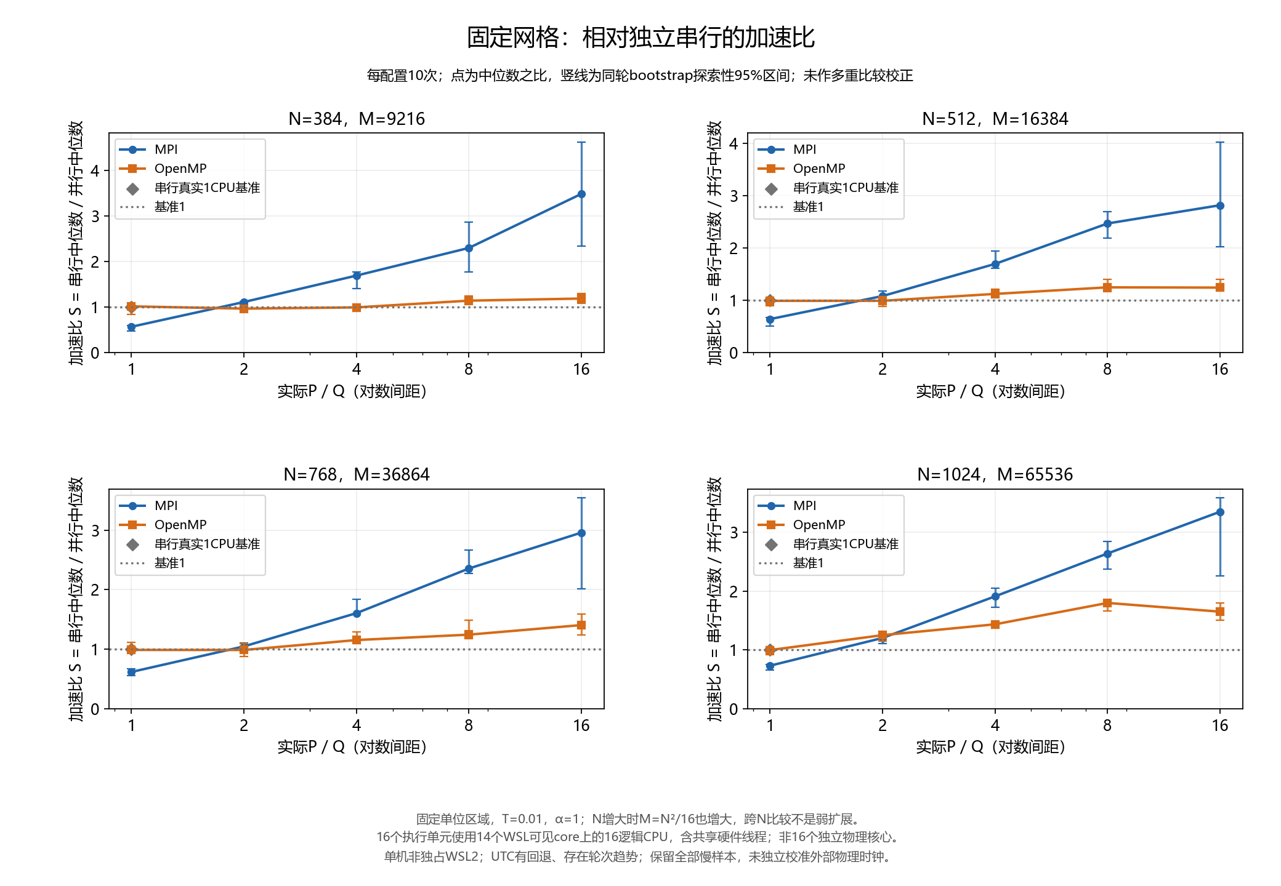
问题与路线
数值与并行方法
结果与讨论
备份：强扩展
各面板固定N/M
MPI16加速比：
3.4885 → 2.8183
→ 2.9596 → 3.3493
收益随N
并不单调
原图与全部区间保留
并行与分布式计算
课程大作业
二维热传导显式有限差分
10 / 12
Notes:
完整原图展示四组固定N和M的强扩展，每个面板内部只改变实际P或Q，每点都用本面板独立串行基线。MPI十六进程的加速比随N依次约为三点四八八五、二点八一八三、二点九五九六、三点三四九三，因而不能说网格越大收益必然越好。OpenMP十六线程也不保证优于八线程。图中的全部区间保留，统计含义见上一页；十六执行单元为十四个WSL可见core上的十六逻辑CPU，含兄弟硬件线程，不是十六独立物理核心。该环境非独占，不能由曲线唯一确认缓存、带宽或宿主机制。

Slide 11
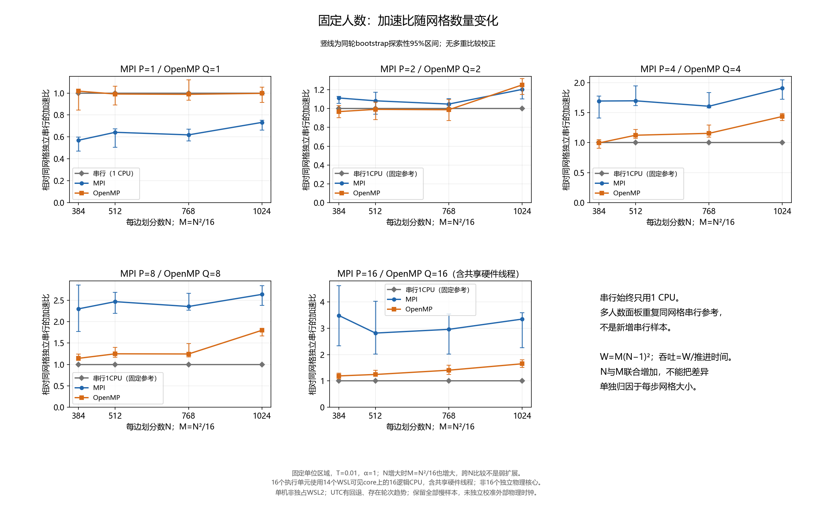
问题与路线
数值与并行方法
结果与讨论
备份：工作量与网格加密
单位物理区域
保持不变
M=N²/16
W=M(N−1)²
约随N⁴增长
不属于弱扩展
未单独分离
每步粒度效应
并行与分布式计算
课程大作业
二维热传导显式有限差分
11 / 12
Notes:
这里横向比较相同并行度在不同N上的表现，每点仍使用各自网格的串行基线。零二重跑的单位物理区域、T和扩散率不变，r为零点一六，M等于N平方除以十六。累计工作量是M乘N减一的平方，所以约随N四次方增长。这是空间和时间联合加密，不能把跨N结果叫弱扩展，也不能将全部变化单独归为每步粒度。原M4另有随目标执行单元一、二、四扩大累计工作量的矩阵，工作量相对基础约为一、一点九九一、四点零零八；它虽令每worker累计工作量近似不变，但并行时间没保持相近、sigma未单独测量，因此只结合吞吐讨论Gustafson前提，不能宣称验证了理想线性扩展。两批数据不混算。

Slide 12
问题与路线
数值与并行方法
结果与讨论
备份：性能模型与诊断
$$S_{A}\left(k\right)=\frac{1}{f+\left(1−f\right)/k}$$
固定问题，理想f>0
模型极限1/f，非实测上限
$$S_{G}\left(k\right)=k−σ\left(k−1\right)$$
扩大问题；σ未单测
并行时间未保持相近
$$f_{eff}=\frac{k/S−1}{k−1} \left(k>1\right)$$
有效量含额外成本
不等于源码串行占比
诊断支持上下文/行划分，未确定唯一硬件根因。
02-r1：34/44有轮次趋势，11处UTC回退；全部慢样本保留。
用单调计时，但外部物理时间未独立校准；变体未进入正式程序。
并行与分布式计算
课程大作业
二维热传导显式有限差分
12 / 12
Notes:
Amdahl的固定工作量模型以f表示理想串行比例，理想加速比为一除以f加上一减f除以k；f大于零时的极限是一除以f，这不是本项目测得的无限核心上限。把实测S代入得到的有效f等于k除以S减一，再除以k减一，它包含通信同步、实现差异和环境成本；不同k不恒定，甚至会超出比例范围，不能直接解释为源码占比。Gustafson模型是k减sigma乘k减一，sigma为扩展问题并行执行时间里的串行比例；本项目未单独测量，且并行时间未保持相近，不能虚构sigma拟合线性结论。隔离诊断支持计算上下文和行划分的影响，但不确定唯一硬件根因，变体没有进入正式程序。零二重跑有三十四个配置出现描述性轮次趋势、十一处相邻UTC起点回退；所有原时戳与慢样本保留。程序以本地单调时钟差计时，但未独立校准外部物理时间，不据此断言NTP、宿主或虚拟机的具体机制。

